Slide 1
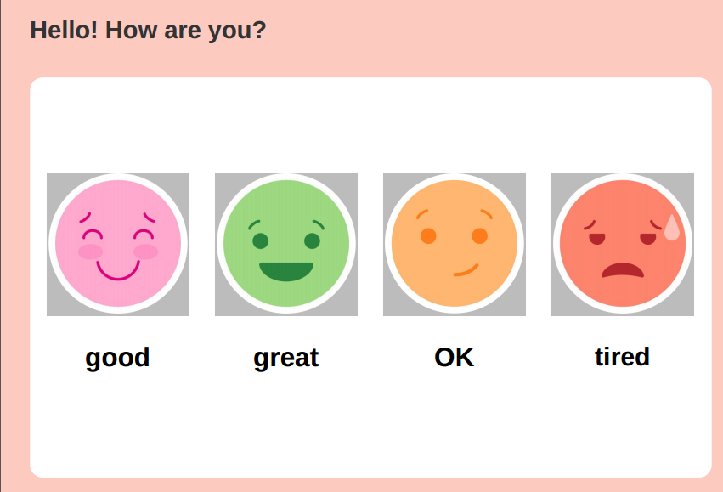

Slide 2
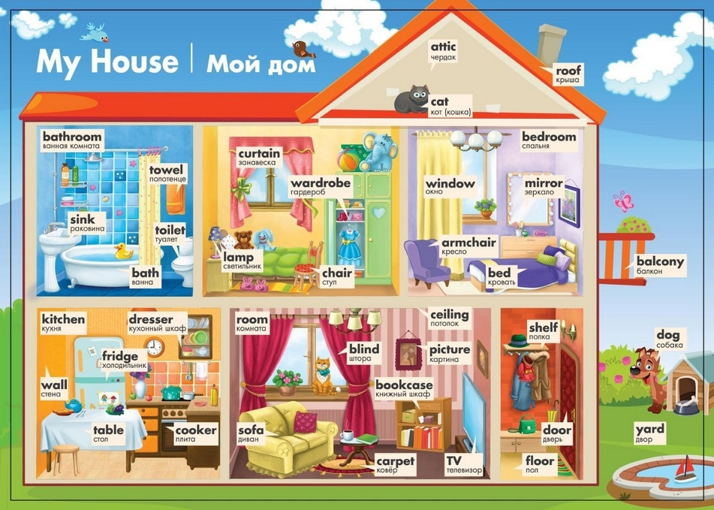

Slide 3
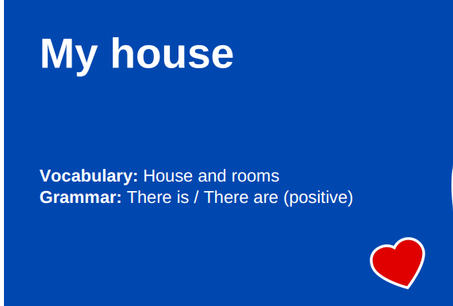

На уроке:
Слова / words
Слушать / listen
Читать / read
Говорить / speak
Писать / write
Описывать дом (комнату) / describe a house (room)
The 23rd of October
Prepositions / Предлоги

Slide 4
Check-list (чек-лист) Баллы
1. Words (rooms, furniture). Слова по теме «Дом»
2. Listening (Maddie and her house). Аудирование
3. Prepositions. Предлоги места
4. Reading a dialogue. Чтение диалога
5. Грамматика. Структура «There is / there are».
1 – 2 – 3
1 – 2 – 3
1 – 2 – 3
1 – 2 – 3
1 – 2 – 3

Slide 5
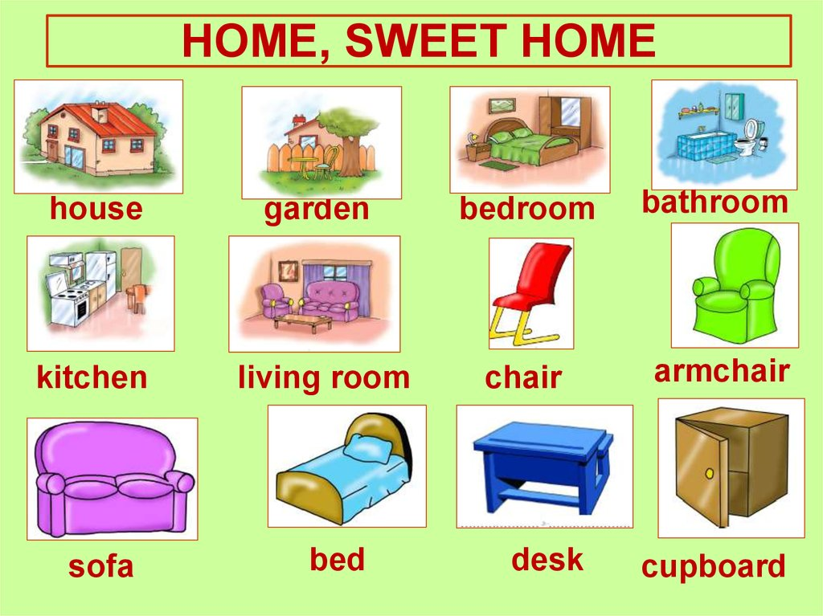

Slide 6
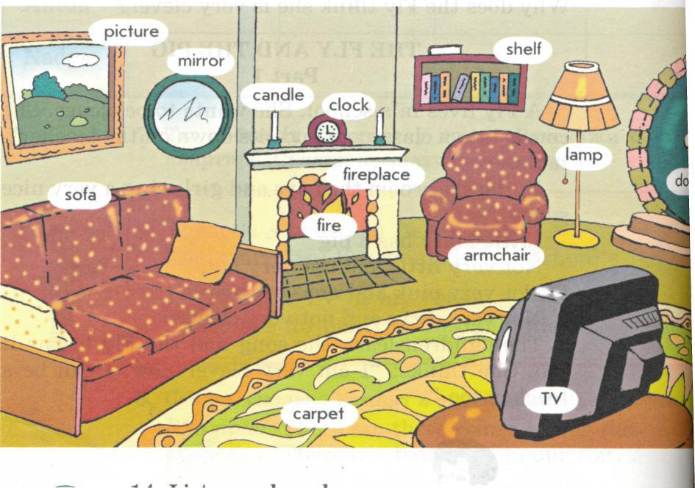

Slide 7
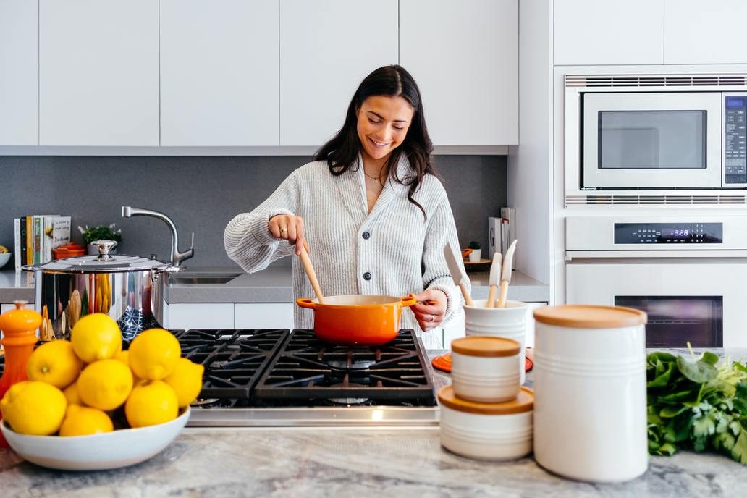
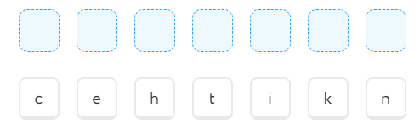
Look at the pictures and use the words to make the rooms' names.
Составьте и запишите
слово (название
комнаты)

Slide 8
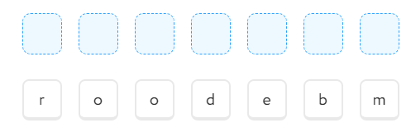
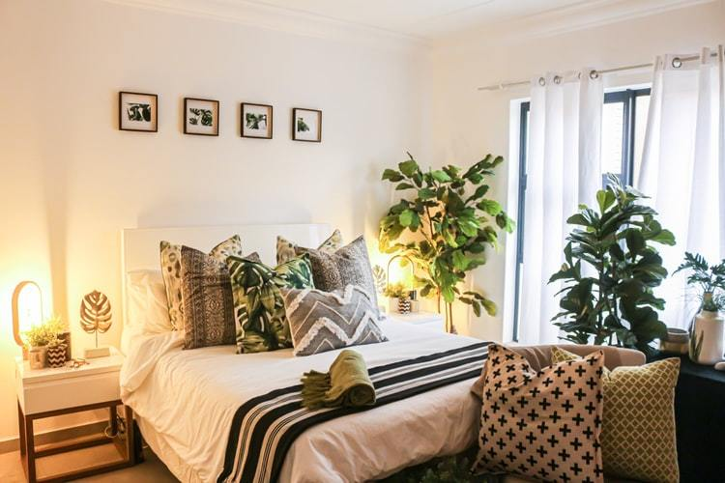

Slide 9
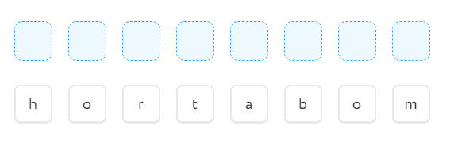
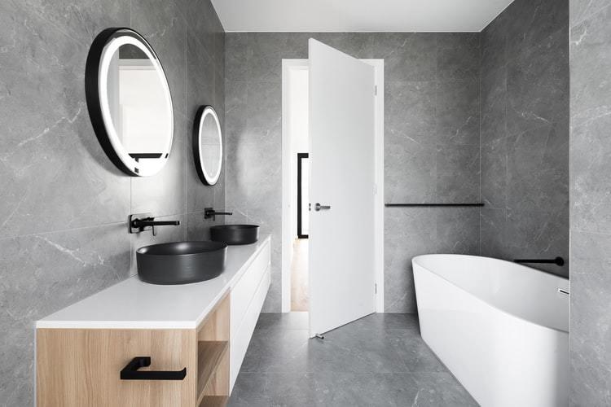

Slide 10
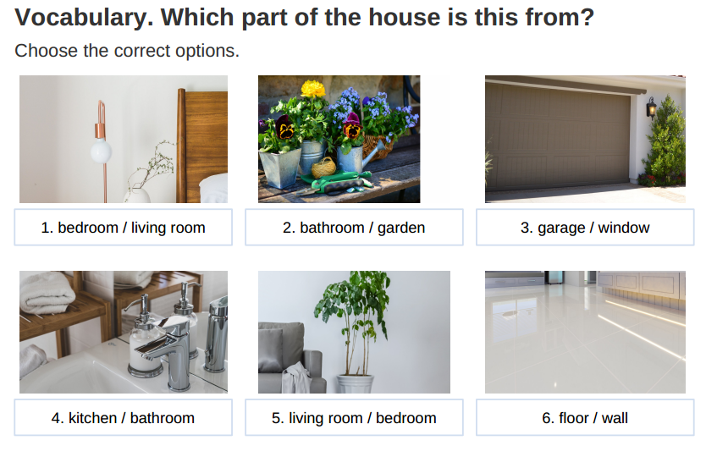
Какая это комната?

Slide 11
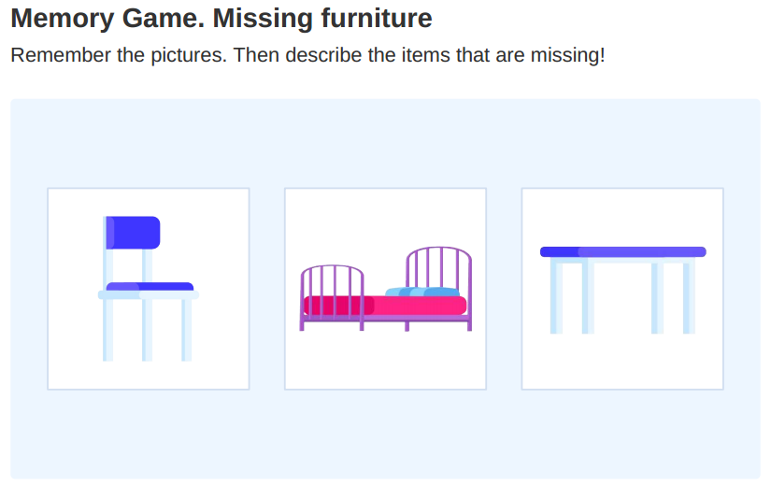

Slide 12
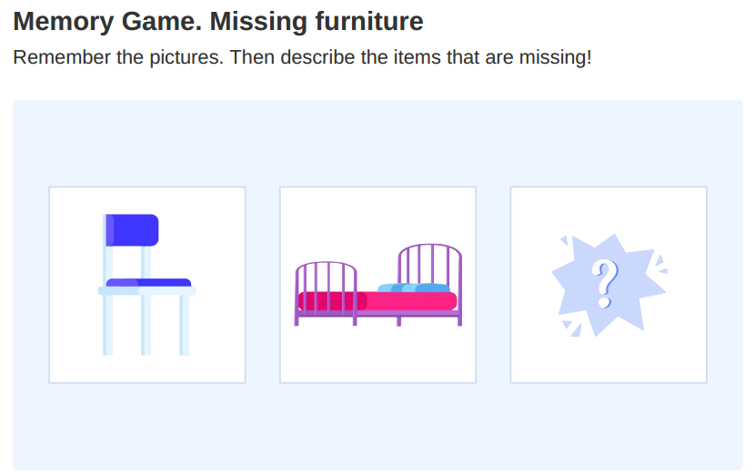

Slide 13
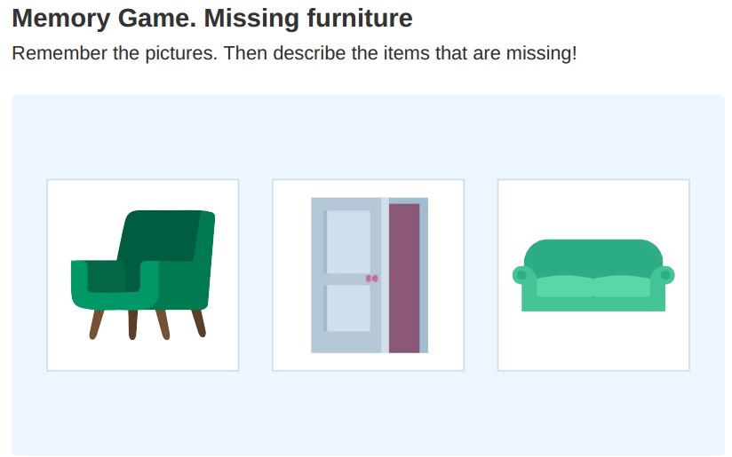

Slide 14
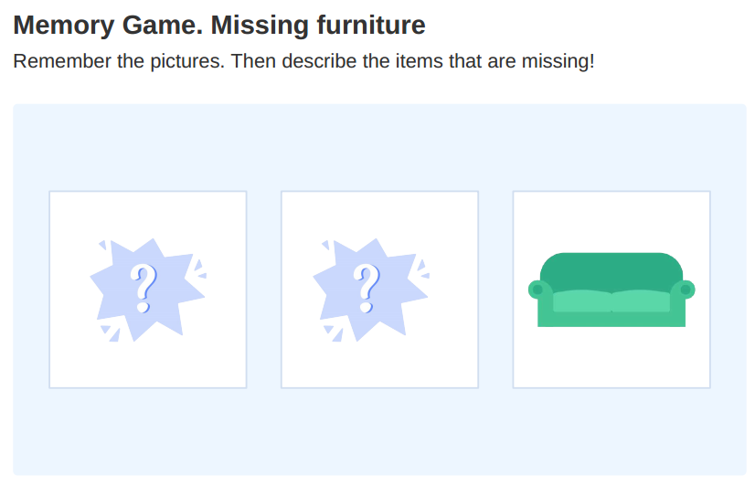

Slide 15
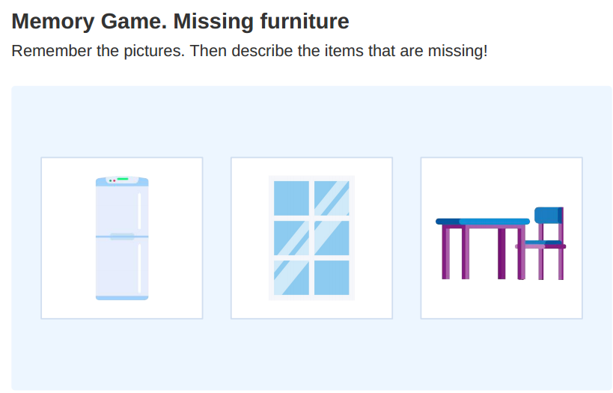

Slide 16
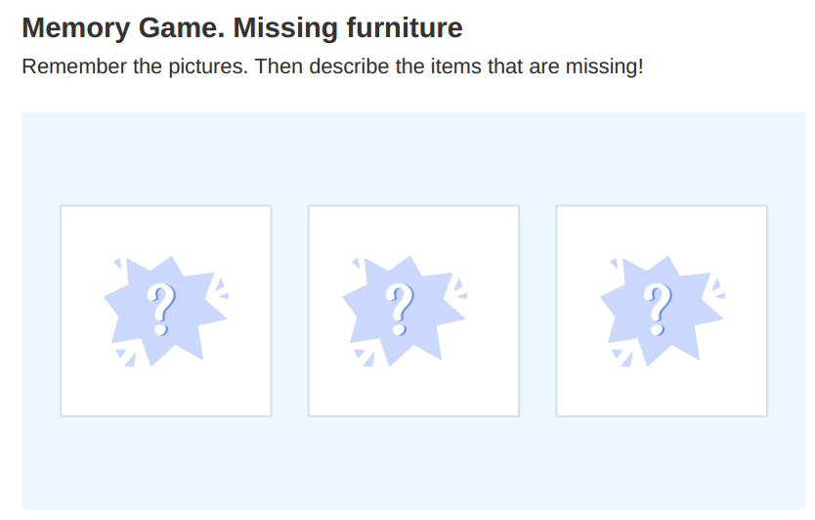

Slide 17
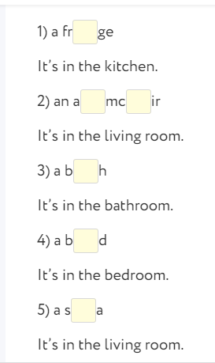
Read the sentences and complete the words.
Вставьте пропущенную букву

Slide 18
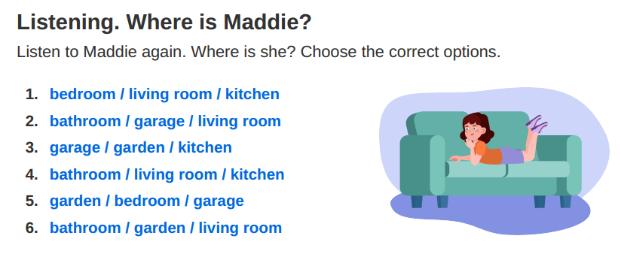
Аудирование: в какой комнате находится Мэдди?

Slide 19
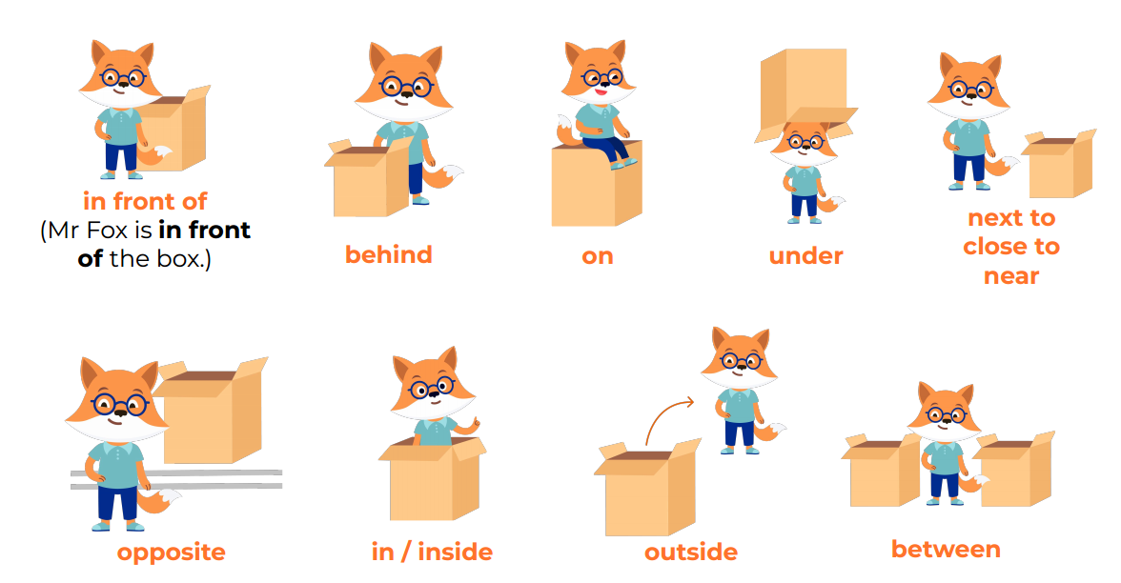

Slide 20
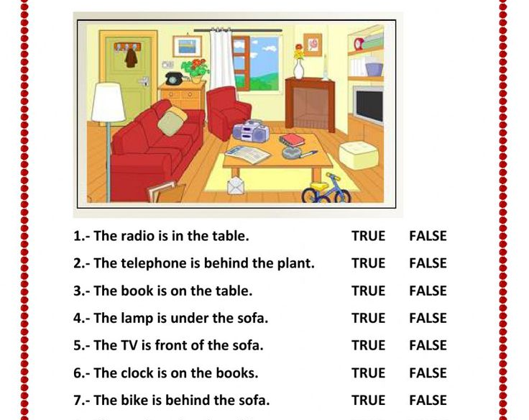
True or false?
Правда или неправда?

Slide 21
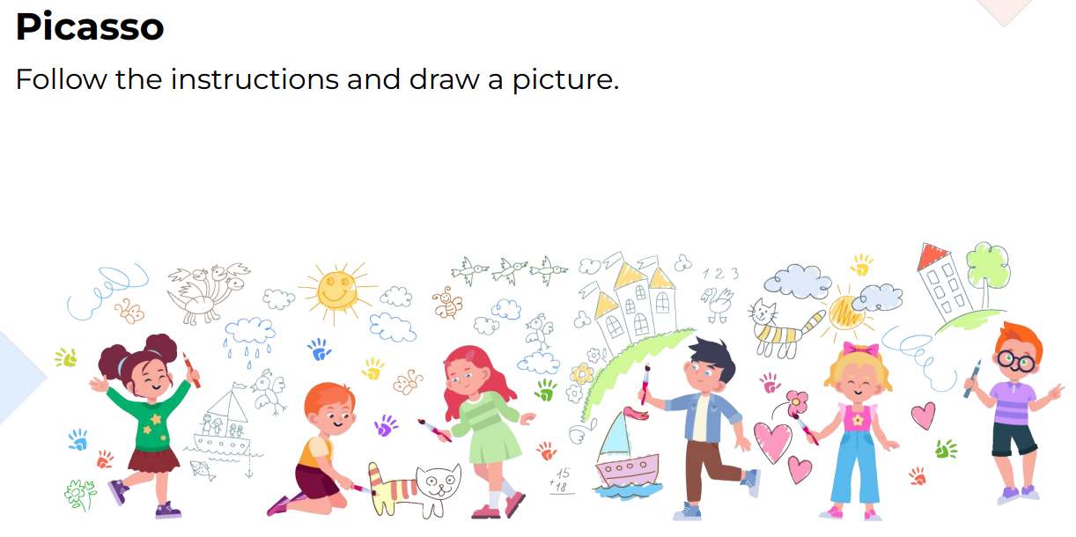
Давайте порисуем!

Slide 22
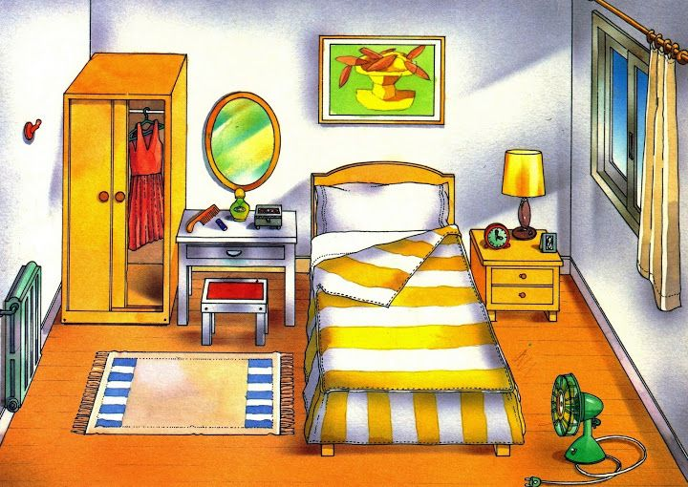
Textbook - Page 19 – exercise 6. Reading the dialogue
Furniture - мебель
Give a hand - помочь
Sure - конечно
Quick - быстрее
Heavy - тяжелый
Watch out! – осторожно!
Looks better – смотрится (выглядит) лучше
On the other side – на другой стороне
Be careful – будь осторожен
Expensive - дорогой
Calm down - успокойся
Living room
Sofa – in front of the window
Armchair – next to the fireplace - door
Clock – on the wall, opposite the sofa
Table – between the sofa and the armchair
Carpet – under the furniture

Slide 23
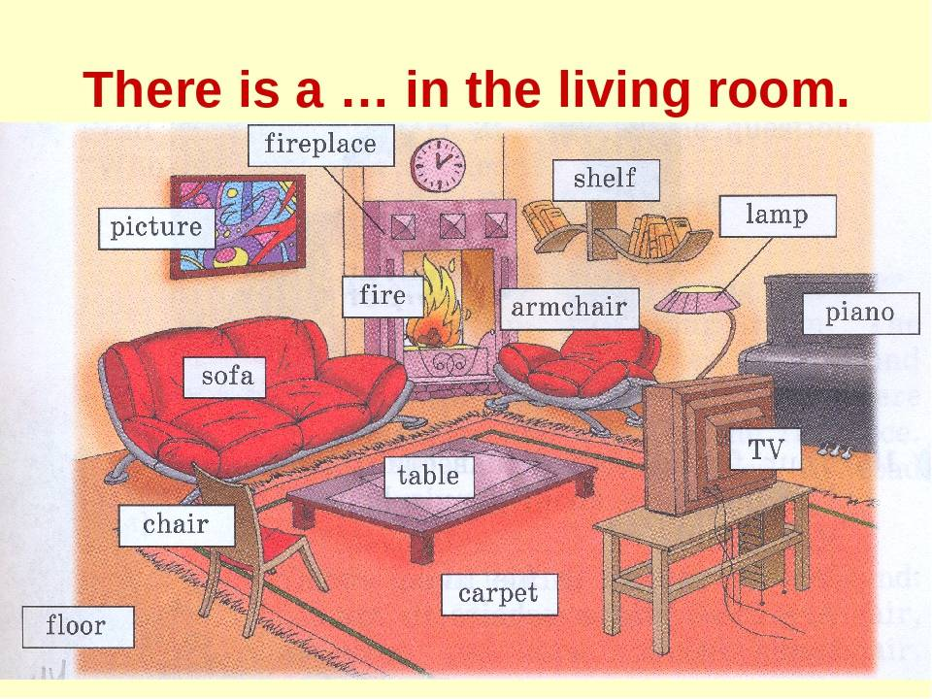

Slide 24
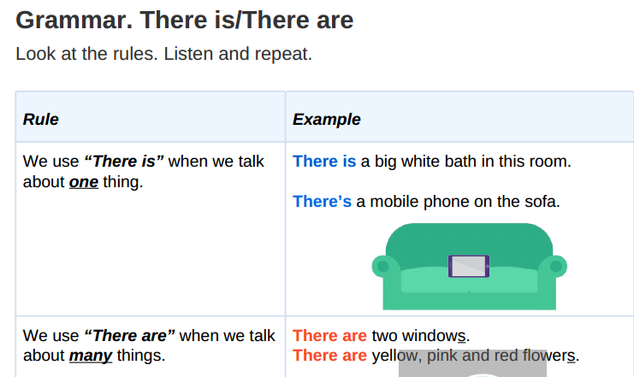

Slide 25
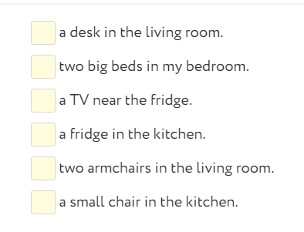
Complete the sentences with “there is” or “there are”.
Дополните предложения

Slide 26

Давайте отдохнем!

Slide 27
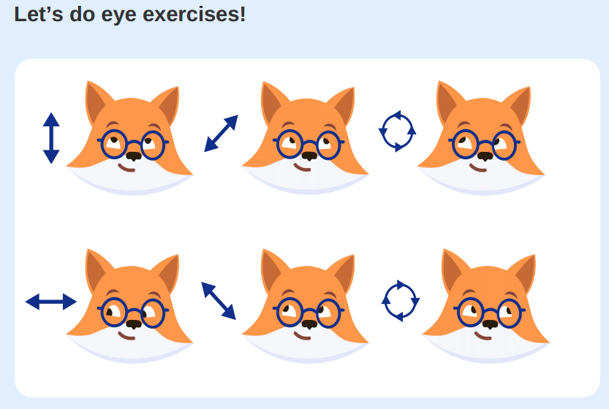

Slide 28
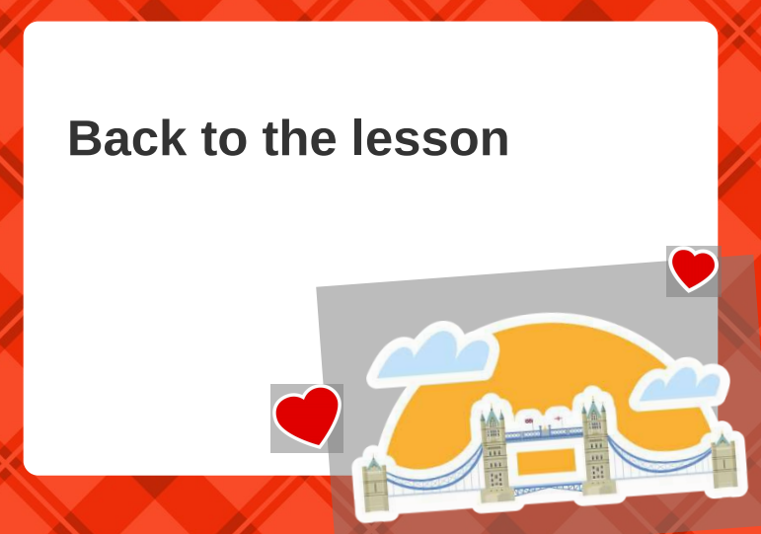
И снова за работу!

Slide 29
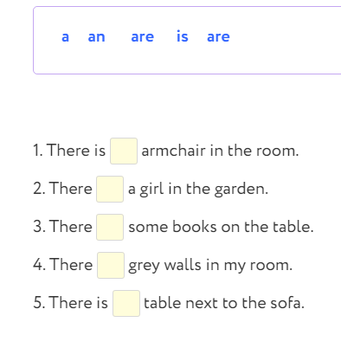
Complete the sentences with the words from the box.
Вставьте слова из рамки в предложения и запишите их

Slide 30
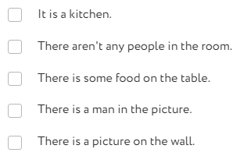
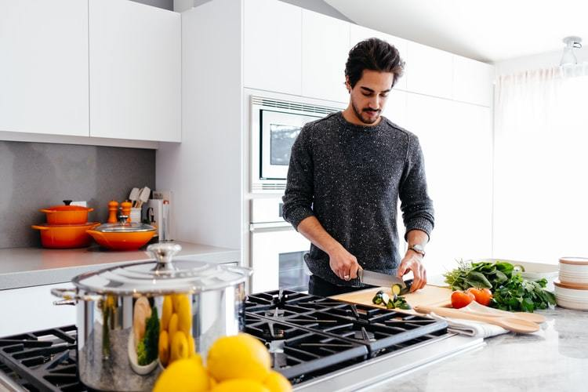
Правда / неправда?
True or false?
1
2
3
4
5
Look at the picture and choose the TRUE sentences about it.

Slide 31
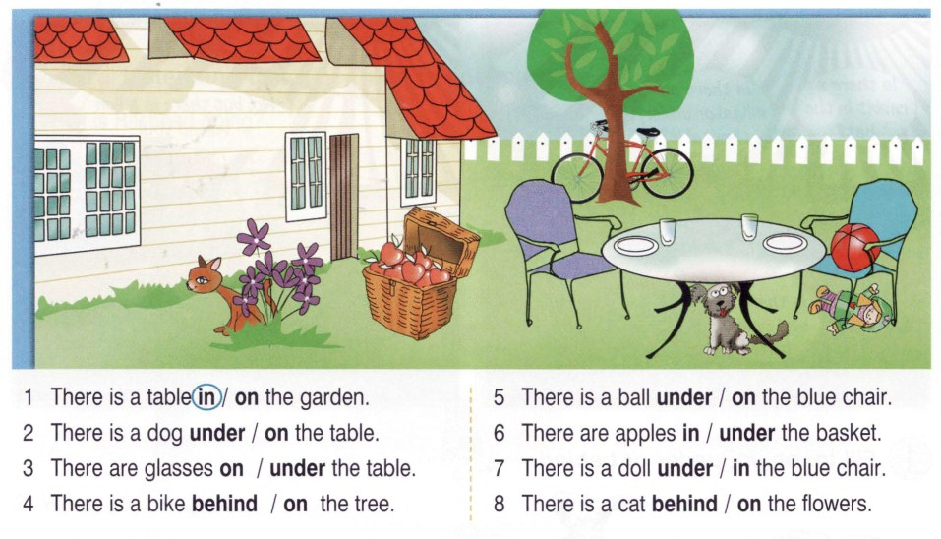

Slide 32
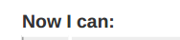
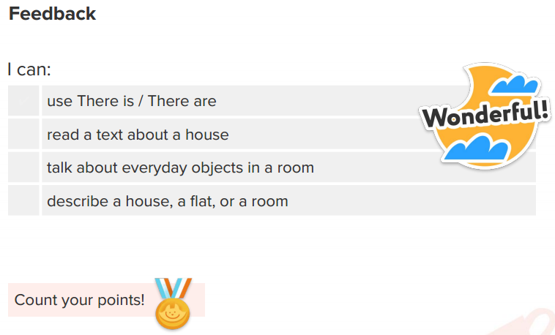
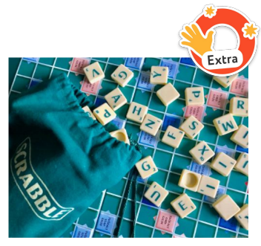
Сейчас я умею:

Slide 33
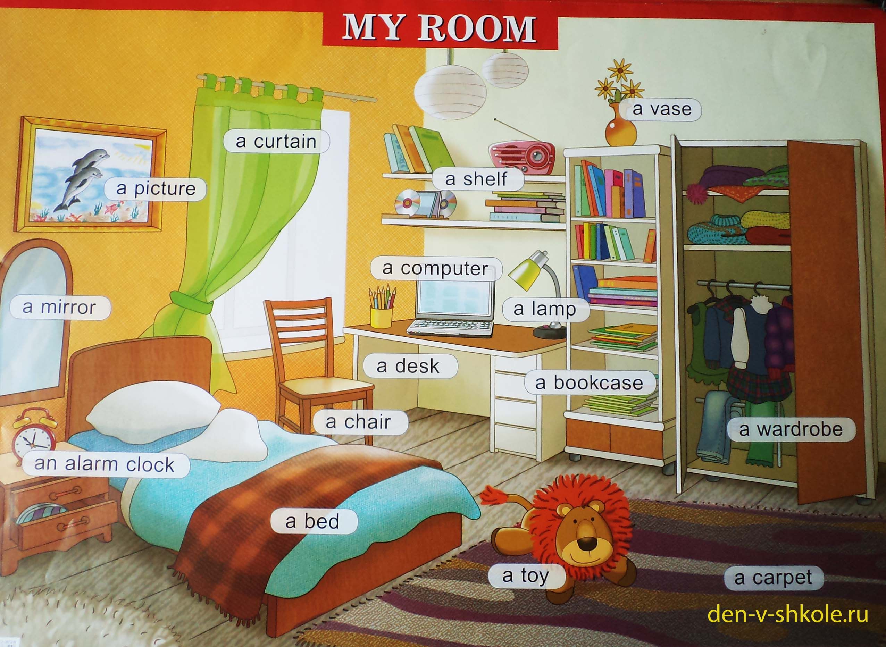

Slide 34
Check-list Баллы
1. Words (rooms, furniture). Слова
2. Listening (Maddie and her house). Аудирование
3. Prepositions. Предлоги
4. Reading a dialogue. Чтение диалога
5. Грамматика. Структура «There is / there are».
1 – 2 – 3
1 – 2 – 3
1 – 2 – 3
1 – 2 – 3
1 – 2 – 3

Slide 35
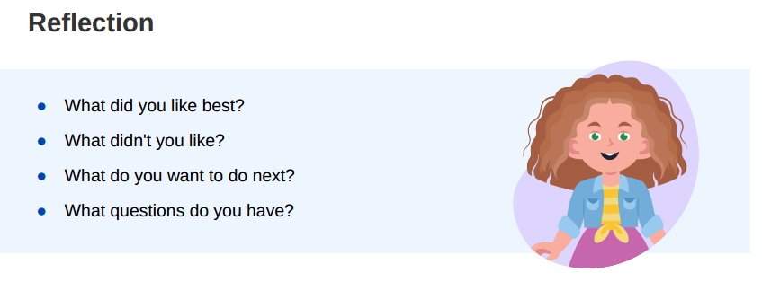
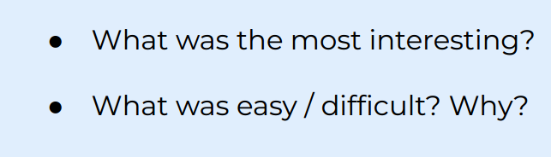

Slide 36
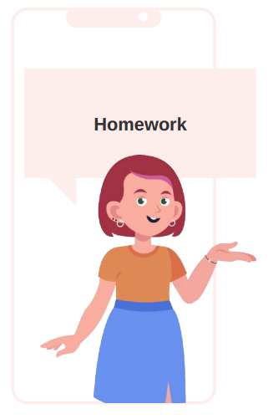
1. Find differences (Найти различия)
2. True / false (Правда / неправда)
3. Describe a picture (Описать картинку, используя предлоги и структуру There is / There are)
4. Make a crossword (составить кроссворд по теме «Дом»)

Slide 37


